Slide 1
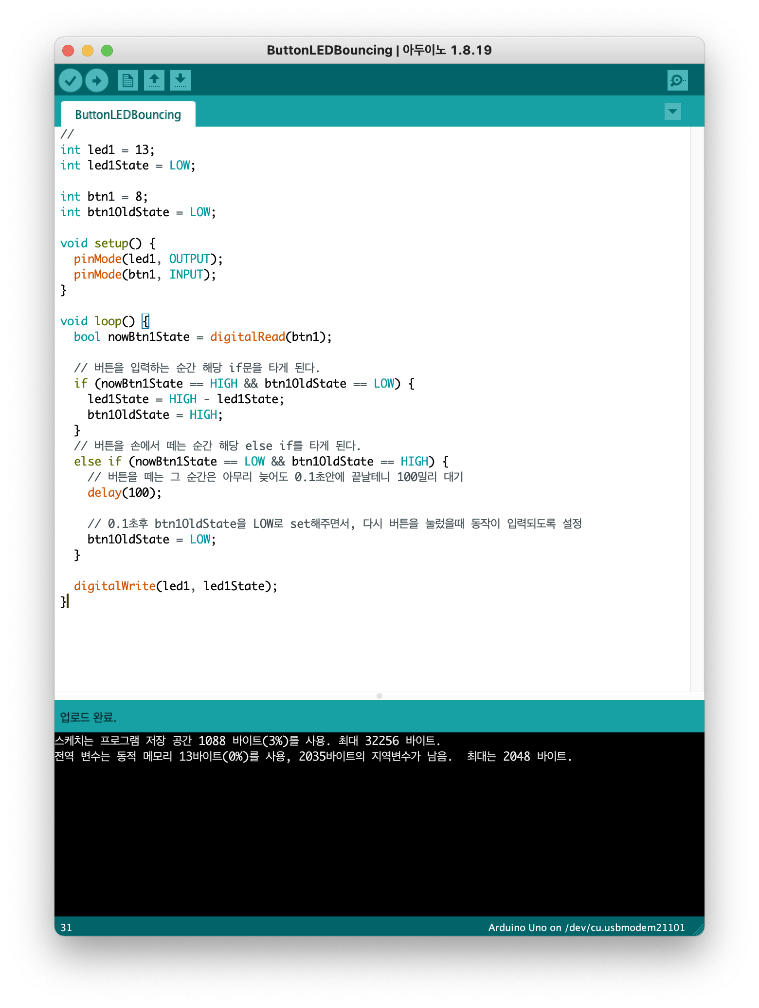
우선, Bouncing이 버튼에서 떼는 순간에도
발생하지 않도록 고민을 해봤습니다.
LED1개와 Button1개로 간단한 로직을 구성 및 테스트 해봤습니다.

Slide 2
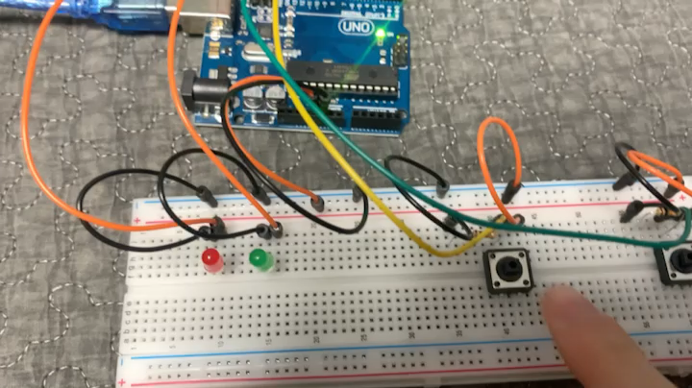
(영상입니다)
손을 뗄 때도, 빠른 속도로 연속 버튼 입력을 해도 Bouncing 없이 잘 작동하는 것을 확인했습니다.

Slide 3
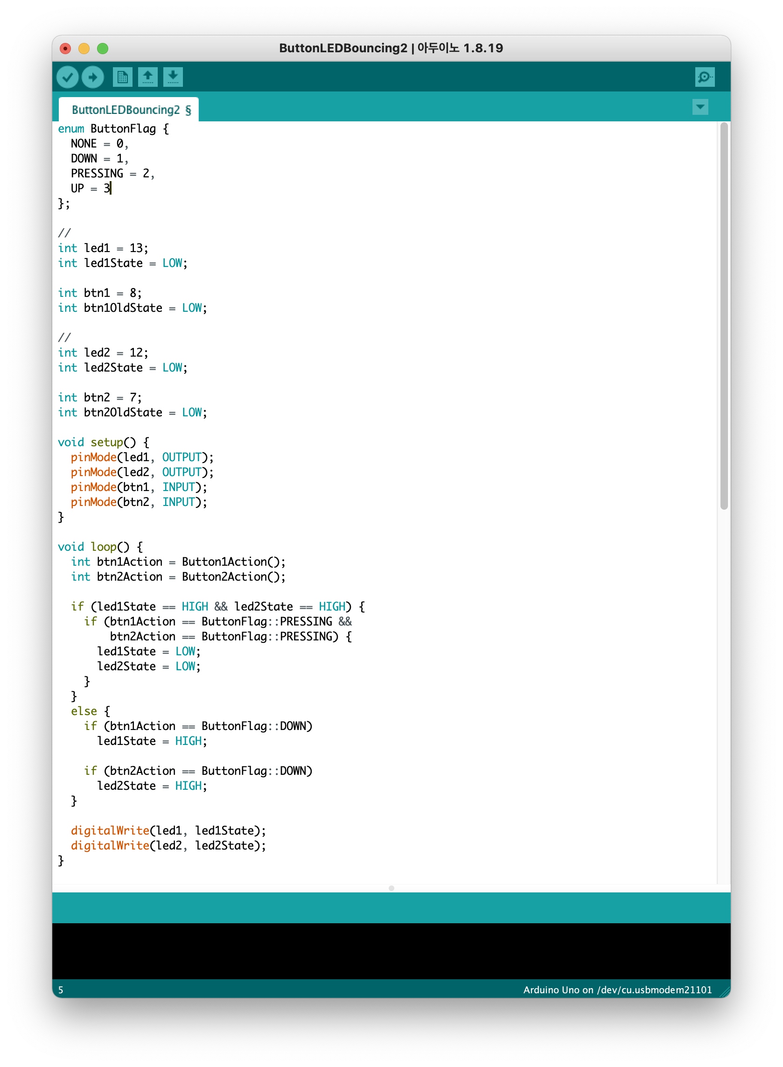
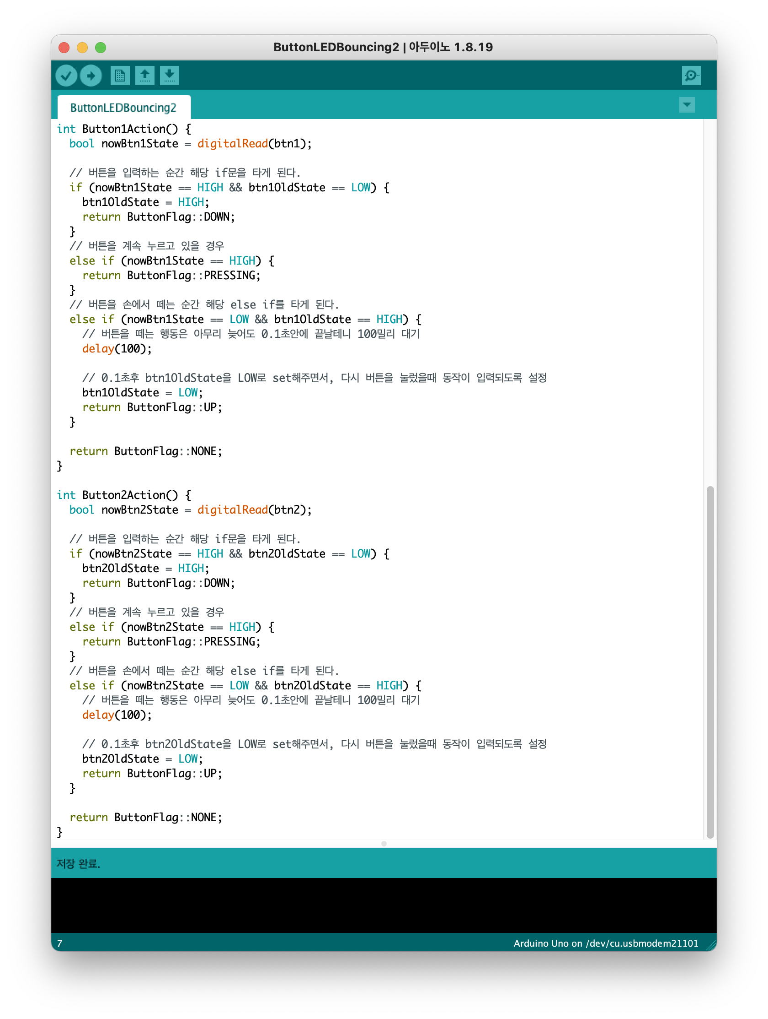
그리고 앞의 코드를 활용하여
과제를 완수했습니다.
버튼의 상태를 총 4가지로 구분.
아무 입력이 없는 NONE
처음으로 누른 순간의 DOWN
누르는 상태인 PRESSING
손을 떼는 순간인 UP
LED를 끄기 위해서 2개를 동시에 누를때
DOWN만으로는 아두이노에서
동시 입력 타이밍이 자연스럽지 않았습니다.
PRESSING 상태가 필요하다고 생각이 들었고,
LED를 끄는 2개 입력에 대해서는
PRESSING일 때 동작하도록 처리했습니다.

Slide 4
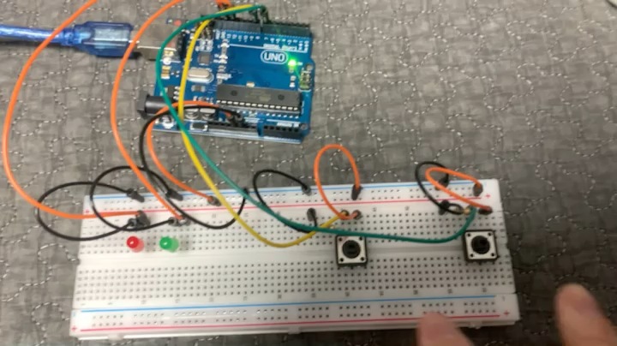
(영상입니다) 2개의 버튼 누르고 늦게 떼더라도 Bouncing 문제없이 잘 작동하는 것을 확인했습니다.

Slide 5
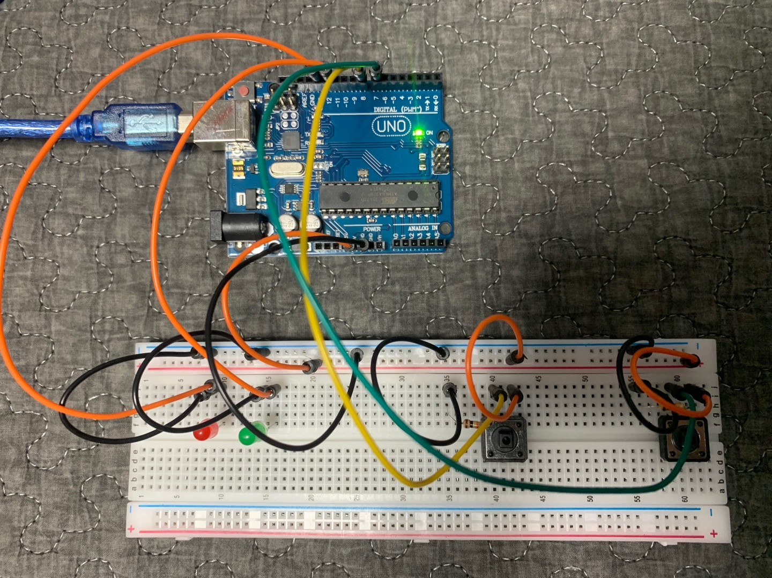

Slide 6
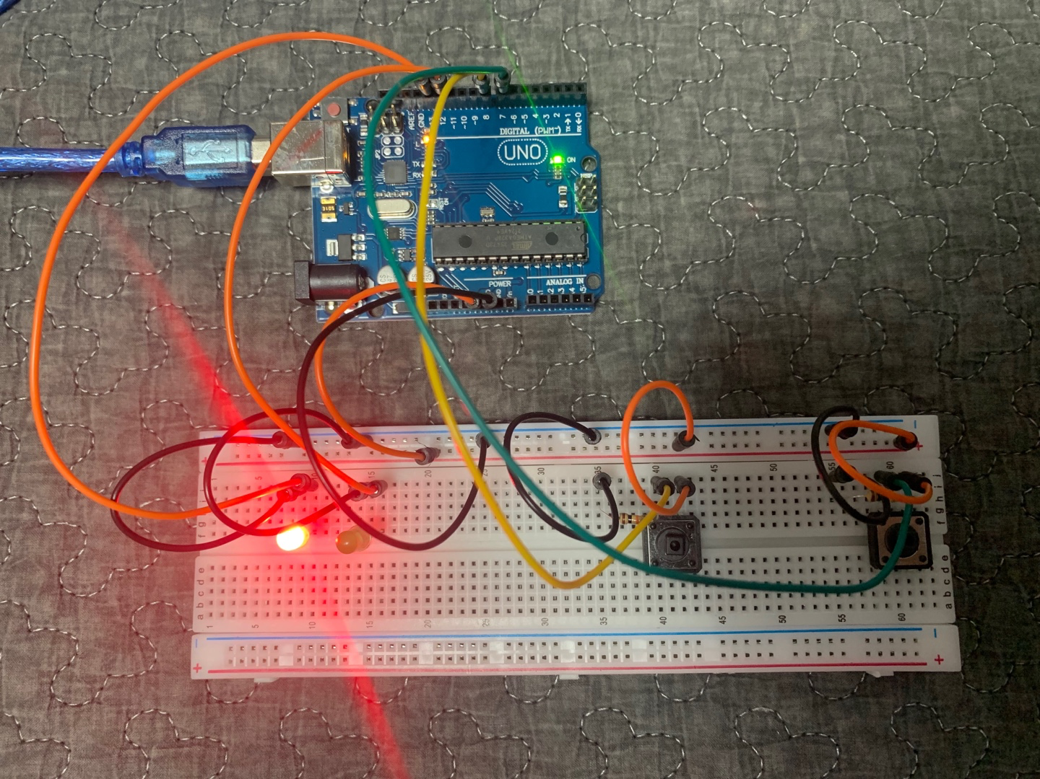

Slide 7
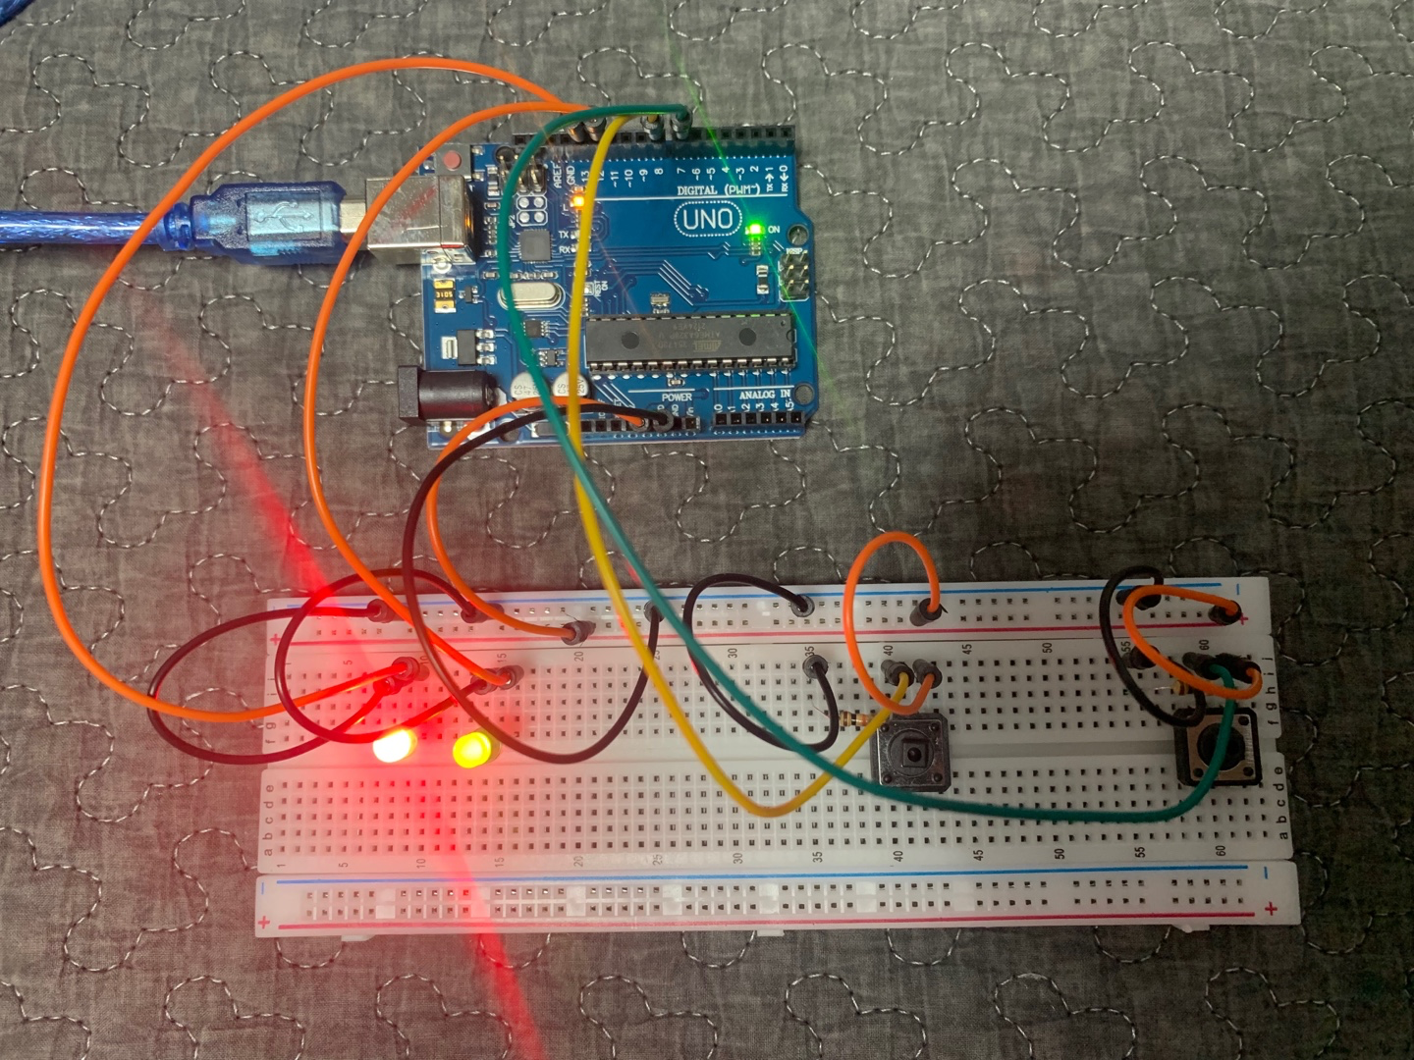

Slide 8
